Slide 1
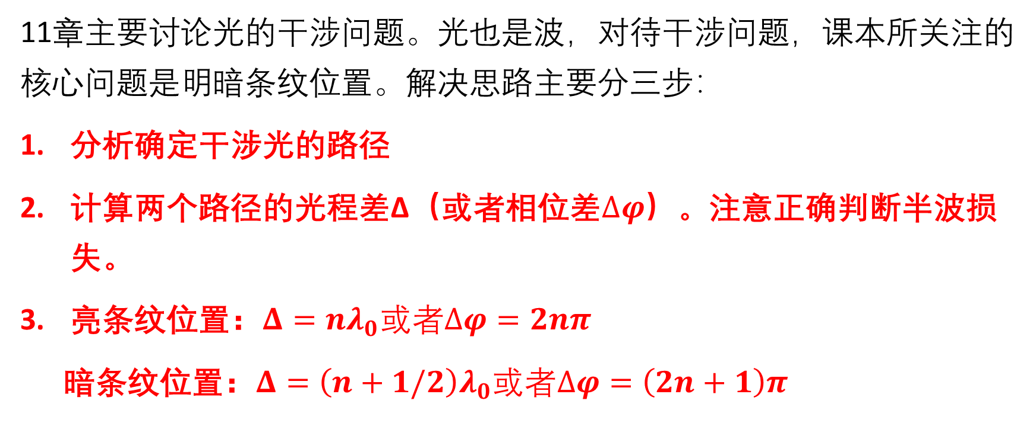
第十一章所有问题的基本思路
11章主要讨论光的干涉问题。光也是波，对待干涉问题，课本所关注的核心问题是明暗条纹位置。解决思路主要分三步：
分析确定干涉光的路径
计算两个路径的光程差Δ（或者相位差$∆φ$）。注意正确判断半波损失。
亮条纹位置：$Δ=nλ_{0}或者∆φ=2nπ$
暗条纹位置：$Δ=\left(n+1/2\right)λ_{0}或者∆φ=\left(2n+1\right)π$

Slide 3
一 杨氏双缝干涉实验
解决以下问题：
1. 能否观察到干涉现象
2. 干涉（明、暗）条纹的位置
3. 干涉条纹的分布特点。
实 验 装 置
p

Slide 4
一 杨氏双缝干涉实验
实 验 装 置
p
波程差

Slide 5
实 验 装 置
p
加强
减弱

Slide 6
明、暗条纹的位置
明纹
暗纹
干涉条纹的分布特点：
中央是明？暗？
亮纹-亮纹间距
暗-暗间距

Slide 7
讨论
条纹间距
如果S1和S2间距变小，条纹变稀疏，还是密集
如果屏P和S1S2间距变小，条纹变稀疏，还是密集
如果换成白色光源，条纹如何变化

Slide 8
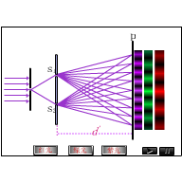
(1) 一定时，若 变化, 则 将怎样变化？

Slide 9
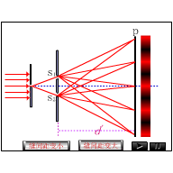
(2) 一定时,条纹间距 与 的关系如何？

Slide 10
例1 在杨氏双缝干涉实验中，用波长λ=589.3 nm的纳灯作光源，屏幕距双缝的距离d’=800 mm，问：
(1)当双缝间距１mm时，两相邻明条纹中心间距是多少？
(2)假设双缝间距10 mm，两相邻明条纹中心间距又是多少？

Slide 11
已知
λ=589.3 nm
d’=800 mm
求
(1) d=1 mm时
(2) d=10 mm时
解
(1) d=1 mm时
(2) d=10 mm时

Slide 12
例2 以单色光照射到相距为0.2 mm的双缝上，双缝与屏幕的垂直距离为1 m.
(1)从第一级明纹到同侧的第四级明纹间的距离为7.5 mm，求单色光的波长；
(2)若入射光的波长为600 nm,中央明纹中心距离最邻近的暗纹中心的距离是多少？

Slide 13
已知
求
(1)
(2)
解
(1)
(2)

Slide 14
二 缝宽对干涉条纹的影响 空间相干性
实验观察到，随缝宽的增大，干涉条纹变模糊，最后消失．
空间相干性
图11-11

Slide 15
三 光程——光在介质中传播时，折合到真空中的路程
光在真空中的速度c0
n称为介质折射率
光在介质中的速度c
光程Δ：
介质折射率与光的几何路程之积 =
物理意义：光在介质中通过的几何路程折算到真空中的路程.

Slide 16
为什么折算？

Slide 17
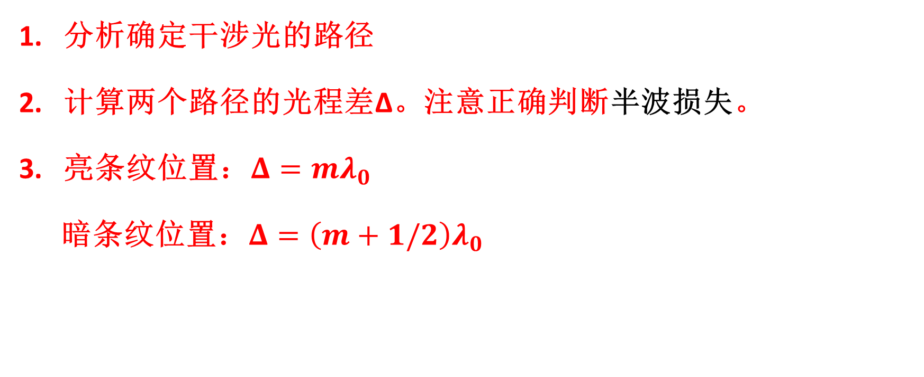
分析确定干涉光的路径
计算两个路径的光程差Δ。注意正确判断半波损失。
亮条纹位置：$Δ=mλ_{0}$
暗条纹位置：$Δ=\left(m+1/2\right)λ_{0}$

Slide 18
课本P104，例2

Slide 19
如果将杨氏双缝实验装置放入水中，干涉条纹如何变化？

Slide 20
缝S下移，条纹如何变？上移呢？
实 验 装 置

Slide 21
四 劳埃德镜
P
L
M

Slide 22
半波损失 ：光由光速较大的介质射向光速较小的介质时，反射光位相突变 .

Slide 23
例2 如图 离湖面 h = 0.5 m处有一电磁波接收器位于 C ，当一射电星从地平面渐渐升起时， 接收器断续地检测到一系列极大值 . 已知射电星所发射的电磁波的波长为20.0 cm,求第一次测到极大值时，射电星的方位与湖面所成角度.
2
B
1
C
A

Slide 24
解 计算波程差
2
B
1
C
极大时
A

Slide 25
取
注意
考虑半波损失时，附加波程差取
均可，符号不同， k 取值不同，对问题实质无影响.
2
B
1
C
A

Slide 26
本章目录
选择进入下一节：
11-1 相干光
11-2 杨氏双缝干涉实验 劳埃德镜
11-3 光程 薄膜干涉
11-4 劈尖 牛顿环
11-5 迈克耳孙干涉仪
11-6 光的衍射
END

